Slide 1
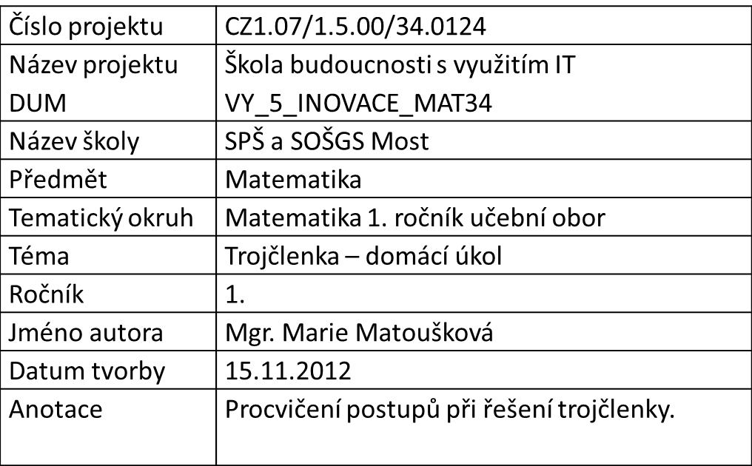

DIGITÁLNÍDIGITÁLNÍ UČEBNÍ MATERIÁL

Slide 2
Trojčlenka
Domácí úkol

Slide 3
10 slepic snese za týden asi 30 vajec. Za jak dlouho snese 5 slepic 120 vajec?
2 měsíce = 8 týdnů
15 kg brambor stojí 135 Kč. Kolik zaplatíme za 0,5 q brambor?
450 Kč

Slide 4
6 uklízeček uklidí školu za 8 hodin. Kolik je třeba uklízeček na úklid, který by trval poloviční dobu?
12 uklízeček
1,5 kg vepřové kýty stojí 183 Kč. Kolik korun zaplatíme za 5 kg?
610 Kč

Slide 5
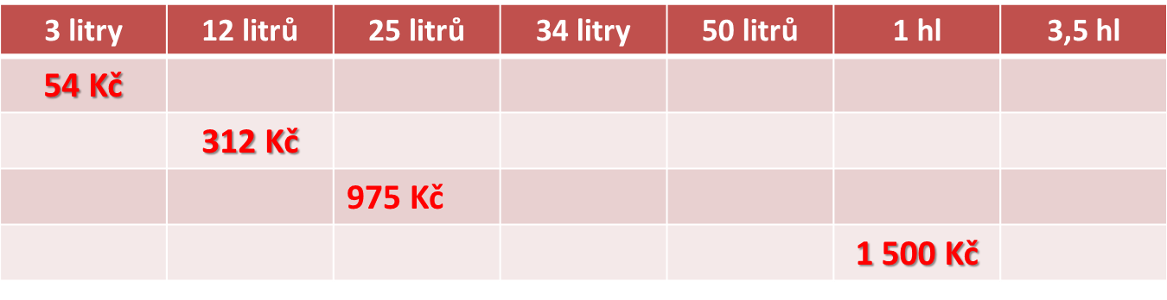
Doplň tabulku ceny zboží:
3 litry | 12 litrů | 25 litrů | 34 litry | 50 litrů | 1 hl | 3,5 hl
54 Kč | 216 Kč | 450 Kč | 612 Kč | 900 Kč | 1 800 Kč | 6 300 Kč
78 Kč | 312 Kč | 650 Kč | 884 Kč | 1 300 Kč | 2 600 Kč | 9 100 Kč
117 Kč | 468 Kč | 975 Kč | 1 326 Kč | 1 950 Kč | 3 900 Kč | 13 650 Kč
45 Kč | 182 Kč | 300 Kč | 510 Kč | 750 Kč | 1 500 Kč | 5 250 Kč

